Slide 1
Bom dia!
Carmen Luiza Schnor Haygert

Slide 2
Melhoria da Atenção Básica aos Hipertensos e Diabéticos
Intervenção na ESF Dr. Romário Alegrete/RS
Outubro 2012 a janeiro 2013

Slide 3
Introdução
Diabetes e Hipertensão são os principais fatores de risco para doenças vasculares cerebrais e periféricas, cardíacas e renais.
Responsáveis por alto índice de mortalidade.
Incidência e prevalência de Diabetes aumentada devido ao envelhecimento da população, hábitos de vida pouco saudáveis como alimentação inadequada e sedentarismo, levando à obesidade.

Slide 4
No Brasil, 22,7% da população são portadores de hipertensão ( Ministério da Saúde)
35% de 40 anos ou mais
4% de crianças e adolescentes portadores
Curso silencioso
Diagnóstico e tratamento negligenciado frequentemente

Slide 5
Alegrete se localiza no oeste do estado, a 506 Km de distância da capital Porto Alegre.

Slide 6
Município de Alegrete tem cerca de setenta e sete mil habitantes.
Gestão plena
Sistema Municipal de Saúde conta com seis UBS ESF, quatro UBS tradicionais

Slide 7
ESF Dr. Romário é urbana. Possui boa área física . Equipe composta por um Médico clínico geral, uma Enfermeira, duas técnicas de Enfermagem, duas ACS e uma funcionária da higienização.
Apoio de um Pediatra, um Gineco-obstetra, uma Nutricionista e um Odontólogo

Slide 8
ESF Dr. Romário

Slide 9
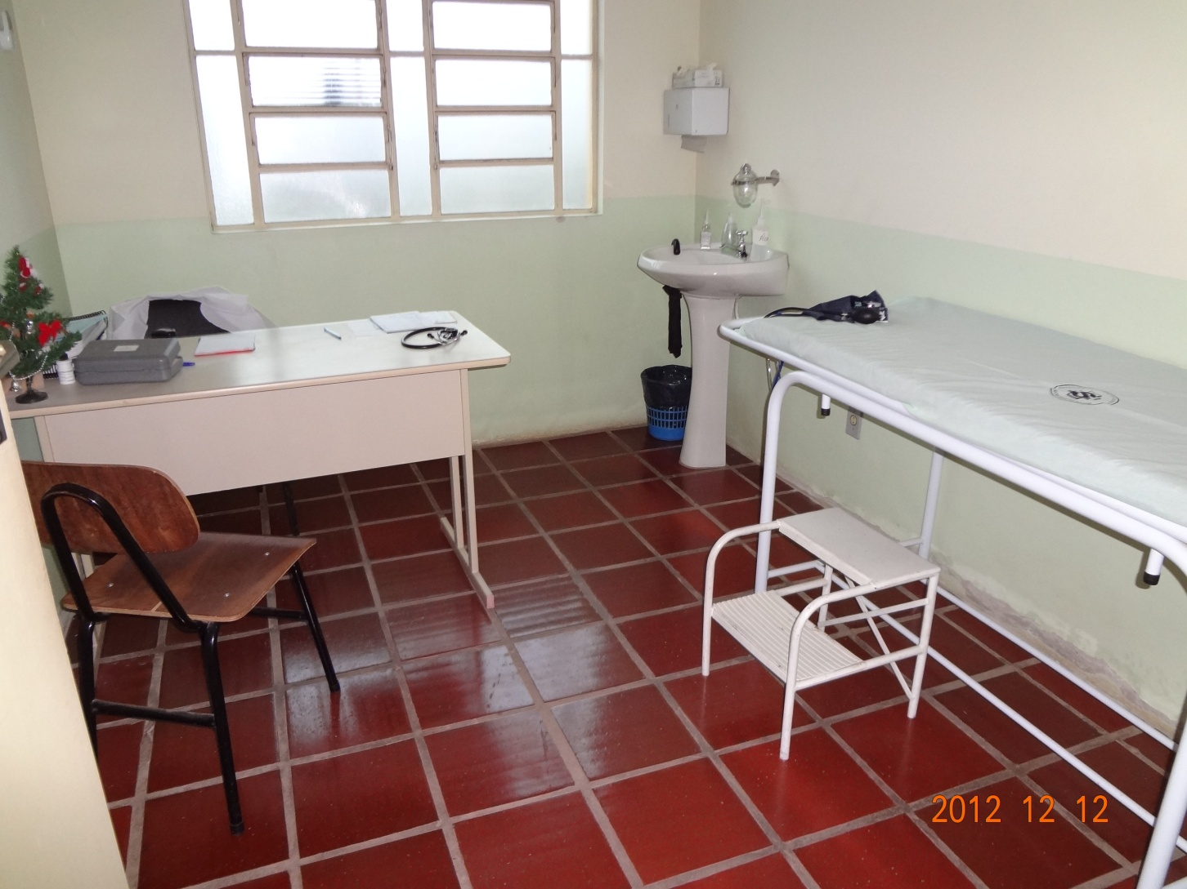

Slide 10
Equipe ESF Dr. Romário

Slide 11
O Atendimento era feito de forma exclusivamente curativa antes da intervenção
Atenção individual ( aferição de pressão arterial, avaliação da ação medicamentosa, avaliação laboratorial, orientação nutricional e atividade física, recomendação de retorno)
Sem protocolos nem registros específicos
Atenção à Saúde Bucal conforme necessidade

Slide 12
Objetivo Geral
Melhoria da atenção aos adultos portadores de Hipertensão e/ou Diabetes.

Slide 13
Objetivos Específicos
Ampliar a cobertura a hipertensos e diabéticos.
Metas:
Cadastrar 60% dos hipertensos e 60% diabéticos entre 18 e 59 anos de idade das duas microáreas cobertas pelas ACS, que procuram o serviço curativo no Programa de Atenção à Hipertensão Arterial e Diabetes da UBS

Slide 14
Rastrear 60% de pacientes diabéticos e hipertensos a partir dos cadastros feitos pelas ACS
Cadastrar 60% de adultos entre 18 e 59 anos de idade com PA 139/89 mmHg e 135/85 mmHg para diabéticos.
Facilitar 100% o acesso à consulta pela ação programática.

Slide 15
Melhorar a adesão do hipertenso e/ou diabético ao programa
Metas:
Programar 100% de consulta de retorno periódico
Buscar 100% dos hipertensos e diabéticos das áreas cobertas por ACS, faltosos, conforme periodicidade recomendada para consulta e realização de exames.

Slide 16
Melhorar a qualidade do atendimento aos pacientes hipertensos e diabéticos realizado na Unidade
Metas:
Capacitar 60% dos profissionais no atendimento aos hipertensos e diabéticos conforme Protocolo do Ministério da saúde adotado na Unidade.
Realizar exame clínico apropriado em 100% das consultas
Realizar a solicitação de exames complementares periódicos em 100% dos pacientes que comparecem às consultas

Slide 17
Garantir tratamento medicamentoso para 100% dos pacientes que passaram em consulta com prescrição da Farmácia Popular/HIPERDIA.
Identificar 100% os pacientes hipertensos e diabéticos descompensados de acordo com o protocolo adotado
Garantir consulta especializada a 100% dos hipertensos e diabéticos que apresentarem necessidade

Slide 18
Melhorar o registro das informações
Meta:
Manter ficha de acompanhamento de 100% dos hipertensos e diabéticos cadastrados no Programa de Atenção aos Hipertensos e Diabéticos

Slide 19
Mapear hipertensos e/ou diabéticos de risco para doença cardiovascular
Metas:
Realizar estratificação do risco cardiovascular em 100% dos hipertensos e diabéticos cadastrados no programa de atenção à hipertensão e diabetes na UBS periodicamente (pelo menos uma vez ao ano).

Slide 20
Avaliar comprometimento de órgãos alvo em 100% dos hipertensos e Diabéticos de alto risco cadastrados no programa.
Acompanhar 100% dos pacientes de alto risco cadastrados no programa.

Slide 21
Promoção da saúde
Metas:
Garantir consulta periódica com dentista a 100% dos pacientes hipertensos e diabéticos cadastrados no programa de atenção à hipertensão e diabetes
Garantir orientação nutricional sobre alimentação saudável a 100% dos pacientes hipertensos cadastrados no programa.

Slide 22
Garantir orientação em relação à prática de atividade física regular a 100% dos pacientes hipertensos e diabéticos cadastrados no programa
Garantir orientação sobre os riscos do tabagismo a 100% dos pacientes hipertensos e diabéticos que fumam cadastrados no programa

Slide 23
Realizar ações de promoção e prevenção de doenças nas famílias dos hipertensos e/ou diabéticos
Metas:
Investigar em 100% das famílias dos hipertensos e/ou diabéticos do programa a cobertura vacinal de todos os indivíduos de sua família

Slide 24
Investigar em 100% das famílias dos hipertensos e/ou diabéticos a situação do atendimento de demais adultos hipertensos e/ou diabéticos de sua família
Investigar os hábitos alimentares em 100% das famílias dos hipertensos e/ou diabéticos
Investigar a prática de atividade física regular em 100% das famílias dos hipertensos e/ou diabéticos

Slide 25
Avaliar a situação de risco e vulnerabilidade em 100% das famílias dos hipertensos e/ou diabéticos

Slide 26
Metodologia

Slide 27
Ações Realizadas
Objetivo: Ampliar a cobertura a hipertensos e diabéticos
Melhoria do acolhimento para os pacientes portadores de HAS e DM.
Garantido material adequado para a tomada da medida da pressão arterial e realização de hemoglicoteste na UBS

Slide 28
Garantido o registro dos hipertensos e/ou diabéticos cadastrados no Programa.
Priorizado o atendimento dos adultos hipertensos e/ou diabéticos sem acompanhamento há mais de um ano, especialmente os de maior risco para Doenças Cardiovasculares (DCV).

Slide 29
Monitoramento do número de adultos com idade entre 18 e 59 anos submetidos a rastreamento para HAS e Diabetes, periodicamente (pelo menos anualmente).
Monitoramento do número de adultos com pressão arterial sustentada maior que 135/80 mmHg submetidos a rastreamento para DM, periodicamente (pelo menos anualmente)

Slide 30
Capacitação da equipe da UBS para:
verificação da pressão arterial de forma criteriosa
realização do hemoglicoteste em adultos com pressão arterial sustentada maior que 135/80 mmHg.
acolhimento da demanda destes pacientes.
Capacitar os ACS na busca destes pacientes

Slide 31
Objetivo: Melhorar a adesão do hipertenso e/ou diabético ao programa
Visitas domiciliares para buscar os faltosos e pacientes com exames complementares em atraso
Agendamento para acolher os hipertensos e diabéticos provenientes das buscas domiciliares

Slide 32
Monitoramento do cumprimento da periodicidade das consultas e exames complementares prevista no protocolo (consultas em dia).
Treinamento dos ACS para a orientação de hipertensos e/ou diabéticos quanto a realizar as consultas e exames complementares e sua periodicidade

Slide 33
Objetivo: Melhorar a qualidade do atendimento aos pacientes hipertensos e diabéticos realizados na Unidade
Capacitação da equipe conforme protocolo adotado pela UBS e definição de atribuições de cada membro da equipe no exame clínico de pacientes hipertensos e diabéticos

Slide 34
Busca a pacientes que não realizaram exame clínico apropriado
Agendamento para acolher os hipertensos e diabéticos provenientes das buscas domiciliares.

Slide 35
Garantida a solicitação dos exames complementares.
Priorizado o atendimento dos pacientes de alto risco com agendamento do atendimento desta demanda

Slide 36
Monitoramento dos pacientes descompensados (pelo menos trimestralmente )
Estimulado o retorno do paciente para a UBS após o atendimento especializado

Slide 37
Objetivo: Melhorar o registro das informações
Mantido as informações do SIAB atualizadas
Implantação de planilha/registro específico de acompanhamento.
Monitorado a qualidade dos registros de hipertensos e diabéticos acompanhados na UBS.

Slide 38
Objetivo: Mapear hipertensos e/ou diabéticos de risco para doença cardiovascular
Priorizado a avaliação de comprometimento de órgãos alvo para pacientes avaliados como de alto risco.
Monitorado o número de pacientes hipertensos com realização de pelo menos uma verificação da estratificação de risco por ano.

Slide 39
Monitorado o número de pacientes hipertensos e Diabéticos de alto risco com avaliação de comprometimento de órgãos-alvo.
Monitorado o número de pacientes hipertensos e Diabéticos de alto risco acompanhados (pelo menos semestralmente).

Slide 40
Capacitação da equipe para realizar estratificação de risco segundo o escore de Framingham ou de lesões em órgãos alvo
Capacitação da equipe para a importância do registro desta avaliação.
Sensibilização da equipe para o acompanhamento de todos os pacientes de alto-risco, mantendo registros atualizados

Slide 41
Orientação aos usuários quanto ao seu nível de risco e a importância do acompanhamento regular e o adequado controle de fatores de risco modificáveis (como alimentação).

Slide 42
Objetivo: Promoção da saúde
Atenção à saúde bucal de hipertensos e diabéticos.
Práticas coletivas sobre alimentação saudável. Envolvendo a ação de nutricionista nesta atividade.
Práticas coletivas para orientação de atividade física, com envolvimento de Educador Físico

Slide 43
Monitoramento da realização de consultas periódicas anuais com o dentista, orientação nutricional, atividade física regular e sobre riscos do tabagismo em 100% dos hipertensos e/ou diabéticos acompanhados na UBS
Busca de parcerias na comunidade nas ações de promoção da saúde

Slide 44
Orientação a hipertensos e diabéticos sobre a importância da alimentação saudável, da prática de atividade física regular, sobre a existência de tratamento para abandonar o tabagismo.

Slide 45
Objetivo: Realizar ações de promoção à saúde e prevenção de doenças nas famílias dos hipertensos e/ou diabéticos

Slide 46
Logística

Slide 47
Adoção do protocolo dos Cadernos de Atenção Básica a Hipertensos e Diabéticos de número 15 e 16 do Ministério da Saúde.
ficha de acompanhamento do hipertenso e/ou diabético (HIPERDIA)
prontuários
ficha espelho confeccionada

Slide 48
ficha complementar
planilha eletrônica de coleta de dados
capacitação da Equipe fazendo-se estudo do protocolo do Caderno de Atenção Básica à Saúde do Hipertenso e/ou Diabético
buscas ativas dos pacientes faltosos e em atraso realizadas pelas ACS

Slide 49
Prioridade de atendimento das intercorrências agudas nas consultas disponíveis diariamente (4 fichas por turno)
Reuniões de equipe
Palestras de sala de espera
Grupos de saúde

Slide 50
Resultados

Slide 51
Objetivo : Ampliar a cobertura a diabéticos e Hipertensos
Meta:- Cadastrar 60% dos diabéticos e hipertensos entre 18 e 59 anos de idade das duas microáreas cobertas pelas ACS

Slide 52
Cobertura do programa de atenção aos diabéticos e hipertensos na UBS.
Diabéticos
Hipertensos

Slide 53
Proporção de hipertensos e diabéticos com cadastro no Programa HIPERDIA ou em planilha própria
Diabéticos
Hipertensos

Slide 54
Objetivo :Melhorar a adesão dos diabéticos e hipertensos ao programa
Meta:Programar consultas de retorno periódico.Buscar 100% dos hipertensos e diabéticos das áreas cobertas pelas ACS, faltosos conforme periodicidade recomendada para consulta e realização de exames

Slide 55
Proporção de diabéticos e hipertensos com consultas em dia de acordo com o protocolo.
Diabéticos
Hipertensos

Slide 56
Objetivo:Melhorar a qualidade do atendimento aos pacientes diabéticos realizado na ESF Dr. Romário
Objetivo : Mapear Hipertensos e/ou Diabéticos de risco para doença cardiovascular
Objetivo: Promoção da Saúde

Slide 57
Meta: Realizar exame clínico apropriado em 100% das consultas, incluindo exame físico dos pés, com palpação dos pulsos tibial posterior e pedioso e medida da sensibilidade a cada 03 meses para diabéticos

Slide 58
Proporção de diabéticos com o exame de pé diabético em dia

Slide 59
Meta: Realizar a solicitação de exames complementares periódicos em 100% dos pacientes que comparecem às consultas

Slide 60
Proporção de diabéticos e hipertensos com exames complementares em dia de acordo com o protocolo
Diabéticos
Hipertensos

Slide 61
Meta:Garantir tratamento medicamentoso para 100% dos pacientes com prescrição da Farmácia Popular/HIPERDIA

Slide 62
Proporção de diabéticos e hipertensos com prescrição de medicamentos para controle da doença

Slide 63
Proporção de diabéticos e hipertensos com tratamento medicamentoso da lista do HIPERDIA ou Farmácia Popular
Diabéticos
Hipertensos

Slide 64
Proporção de diabéticos e hipertensos que conseguem todos os medicamentos da lista do HIPERDIA ou da Farmácia Popular
Diabéticos
Hipertensos

Slide 65
Proporção de diabéticos e hipertensos que tomam todos os medicamentos de acordo com a prescrição
Diabéticos
Hipertensos

Slide 66
Meta: Identificar todos os pacientes diabéticos e hipertensos descompensados de acordo com o protocolo adotado

Slide 67
Proporção de pacientes com a Hipertensão e/ou Diabetes compensados
Proporção de diabéticos com a glicemia compensada
Proporção de hipertensos com a pressão arterial compensada

Slide 68
Meta: Realizar estratificação do risco cardiovascular em 100% dos diabéticos e hipertensos cadastrados no programa de atenção ao diabetes na ESF

Slide 69
Proporção de diabéticos e hipertensos com estratificação de risco cardiovascular por exame clínico em dia
Diabéticos
Hipertensos

Slide 70
Meta: Avaliar o comprometimento de órgãos alvo em 100% dos diabéticos e hipertensos de alto risco acompanhados na ESF.

Slide 71
Proporção de diabéticos e hipertensos de alto risco com avaliação de comprometimento de órgãos alvo em dia
Diabéticos
Hipertensos

Slide 72
Meta: Garantir consulta periódica com dentista para 100% dos pacientes diabéticos e Hipertensos cadastrados no programa de atenção ao diabetes e hipertensão

Slide 73
Proporção de diabéticos e hipertensos com consulta periódica com dentista em dia
Diabéticos
Hipertensos

Slide 74
Meta: Garantir orientação nutricional sobre alimentação saudável a 100% dos pacientes diabéticos e hipertensos

Slide 75
Proporção de diabéticos e hipertensos que receberam orientação nutricional
Diabéticos
Hipertensos

Slide 76
Meta: Garantir orientação de prática de atividade física regular a 100% dos pacientes diabéticos e hipertensos

Slide 77
Proporção de diabéticos e hipertensos que receberam orientação sobre atividade física regular
Diabéticos
Hipertensos

Slide 78
Meta: Garantir orientação sobre os riscos do tabagismo a 100% dos pacientes diabéticos e hipertensos que fumam

Slide 79
Proporção de pacientes hipertensos e diabéticos que receberam orientação sobre os riscos do tabagismo
Diabéticos
Hipertensos

Slide 80
Discussão
importância da intervenção para a equipe
para o serviço
para a comunidade
Incorporação da intervenção à rotina do serviço

Slide 81
Reflexão Crítica
o desenvolvimento do curso e expectativas iniciais
signiﬁcado do curso para a prática proﬁssional
aprendizados mais relevantes

Slide 82
Obrigada !
email: caisash@hotmail.com

